Slide 1
3.3.3 其它引发作用
热引发聚合
  不加引发剂，单体在热的作用下也能聚合，称为热引发聚合，或简称热聚合
光引发聚合
  许多烯类单体在光的激发下，能形成自由基而引发聚合，这称做光引发聚合
高能辐射引发聚合

Slide 2
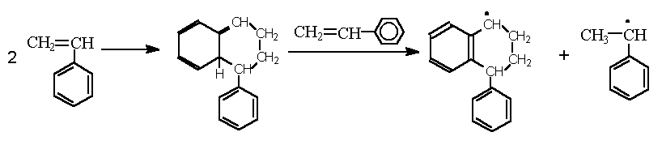
(1) 热引发聚合
热聚合机理的研究多限于苯乙烯
引发速率为

Slide 3
苯乙烯热聚合:转化率达50％时
  29℃ 需要400天
  127℃ 时需235分钟
  167℃ 时仅需16分钟
乙烯基单体储存：干燥阴凉
单体纯化方法——减压蒸馏：一般温度不宜太高，还可以添加阻聚剂

Slide 4

(2) 光引发聚合
光量子能量(Plank公式)
不同结构单体所需要的断裂化学键能不同；
直接光引发聚合和光敏聚合两种

Slide 5



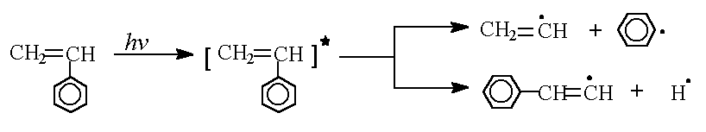
① 直接光引发聚合
光量子
单体分子
激发态
自由基
例如

Slide 6



I_{a}
I₀
b
R_{i}∝ 吸收光强I_{a}；Φ光引发效率(也称自由基的量子产率,0.001~1）
吸收光强常习惯表达为:
只适用于吸收光线小或很薄的反应体系

Slide 7



Lambert-Beer定律
I 为经过反应体系厚度b处的入射光强
光引发速率R_{i}
容易直接光引发的单体：
  丙烯酰胺、丙烯腈、丙烯酸、丙烯酸酯等

Slide 8
② 光敏聚合
光敏聚合:光敏引发剂存在，吸收光能而激发分解成自由基而引发单体聚合
  光敏引发剂直接引发聚合，
  光敏引发剂间接引发聚合

Slide 9
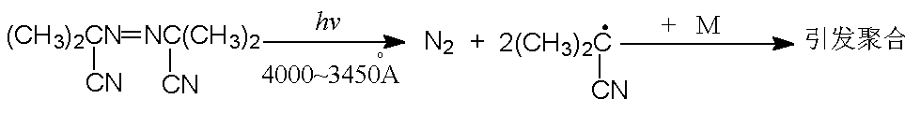
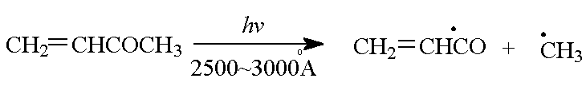
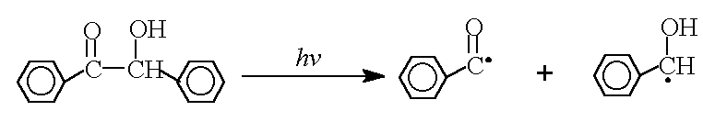
热引发剂作为光敏引发剂：如AIBN
非热分解引发剂：如甲基乙烯基甲酮和安息香

Slide 10
光敏聚合速率：
用光敏剂进行光聚合时，其引发速率为R_{i}=2ΦεI₀[S]b
考虑到入射光强随厚度 b 而变化, R_{i}=2ΦI₀（1-e^{-ε[S]b}）
  [S]表示光敏剂的浓度

Slide 11
光引发聚合特点:
光引发反应极易控制，光照光灭，自由基能在极短的时间内及时生灭，光强度容易控制和测定，研究实验重复性好，产物纯净。常用来测定自由基寿命、链增长、链终止反应速率常数
光引发聚合总的活化能低，可在较低温度下聚合。光引发聚合在工业上应用不多，但在印刷版和集成电路的制造上，感光树脂已得到广泛应用

Slide 12
(3) 高能辐射引发聚合
以高能辐射线引发单体聚合，简称辐射聚合
辐射线有γ-射线、x-射线、β-射线（电子流）、α-射线（快速氦核流）、中子射线等
辐射引发反应极为复杂
温度对聚合速率影响较小

Slide 13
前课复习（3）
引发剂的种类
  偶氮类：偶氮二异丁腈（AIBN）
  有机过氧化物类：过氧化二苯甲酰（BPO）
  无机过氧类引发剂：过硫酸盐如K₂S₂O₈
  氧化还原引发体系：降低活化能

Slide 14

前课复习（3）
引发剂分解动力学
  半衰期：t_{1/2}=0.6932/k_{d}
  引发剂活性：k_{d}和t_{1/2}判断
  在60℃下AIBN的半衰期为16小时，BPO为96小时，表明 （1）比（2）活性高 ？
引发效率f：
  诱导分解
  笼蔽效应
其他引发方式

Slide 15
案例解析
时间：2000年秋季的某一天
地点：校内某临时工程房
现场：房间的西南角有200升反应釜，釜外部和天花板上有大量白色块状物，了解到是聚合物（PMMA）
问题：WHY?

Slide 16
3.4 自由基聚合速率
3.4.1 聚合速率及其测定方法
3.4.2 稳态期聚合速率方程
3.4.3 温度对聚合速率的影响
3.4.4 各基元反应速率常数及聚合主要参数
3.4.5 自加速现象
3.4.6 聚合过程中速率变化的类型
3.4.7 阻聚和缓聚作用

Slide 17

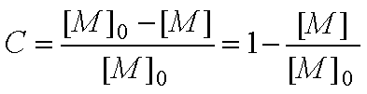
3.3.1 聚合速率及其测定方法
聚合速率Rp：
聚合物浓度随反应时间的增加
单体浓度随反应时间的减少
转化率随时间的变化

Slide 18


聚合速率及其测定方法
聚合速率用C的变化表示：
或

Slide 19
转化率的测定
直接法：沉淀法
  定时取样，求得不同t时的聚合物量
  分析单体的浓度而求得某时刻的转化率
间接方法：测定其他物理量的变化
  即测定聚合体系的比容、粘度、折光率、吸收光谱等物理化学性质的变化，推算出反应体系中单体浓度的减少，或聚合物量的增加

Slide 20
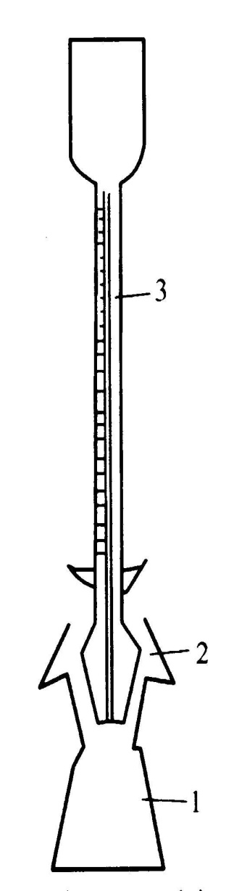


聚合速率测定：膨胀计法
原理：聚合过程中反应体系的体积收缩与转化率呈线性关系
转化率（C％）与聚合时体积收缩率成线性关系
测定不同反应时刻的反应体系体积的收缩值，就得到转化率随时间的变化结果，得到聚合速率
毛细管膨胀计

Slide 21
图3-1 转化率～聚合时间关系
C %
初期
后期
中期
t

Slide 22
3.4.2 稳态期聚合速率方程
(1) 各基元反应的速率方程
(2)自由基聚合速率方程

Slide 23
（1）各基元反应的速率方程
链转移反应一般不影响速率，因此自由基聚合速率是由三个基元反应组成
  链引发
  链增长
  链终止

Slide 24




① 引发剂引发的链引发反应的速率方程
引发剂分解速率 << 单体自由基的形成速率
引发剂的分解速率决定链引发反应总速率
初级自由基并不能全部参加引发反应，故应引入引发效率f
链引发速率为

Slide 25
其它引发方式
引发反应方式不同，速率方程也不同
苯乙烯热引发速率
直接光引发速率
光敏剂引发速率

Slide 26





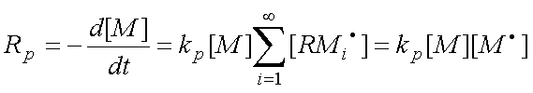

② 链增长反应速率方程
根据等活性理论K_{p1}=k_{p2}=…=k_{pi}=k_{p}
其中

Slide 27





③ 链终止反应速率方程
偶合终止
歧化终止
系数 2 表示终止反应同时消失两个自由基

Slide 28
(2) 聚合速率(-dM/dt)方程
在总速率方程的推导时，作了如下假定:
  ① 聚合速率是由链引发、链增长和链终止三种基元反应所决定，假定链转移不影响聚合速率，链终止反应为双基终止；
  ② 等活性假设：链自由基的活性与链长无关，生成高分子化合物的无数个增长反应只用一个速率常数k_{p}表征

Slide 29


③ 分子量很大，即链增长反应消耗的单体远远大于链引发反应，单体消耗速率就是聚合物生成速率，因此聚合总速率可以用链增长速率表示
④ 聚合开始很短时间后，进入“稳定状态”，体
系中自由基浓度不变，链自由基的生成速率等
于链自由基的消失速率，即R_{i}=R_{t}，则

Slide 30
引发反应：
增长反应：
终止反应：

Slide 31




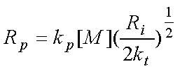
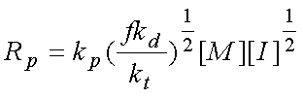
根据稳态假定
Rp与[I]^{1/2}、[M]成正比
当用引发剂引发时

Slide 32
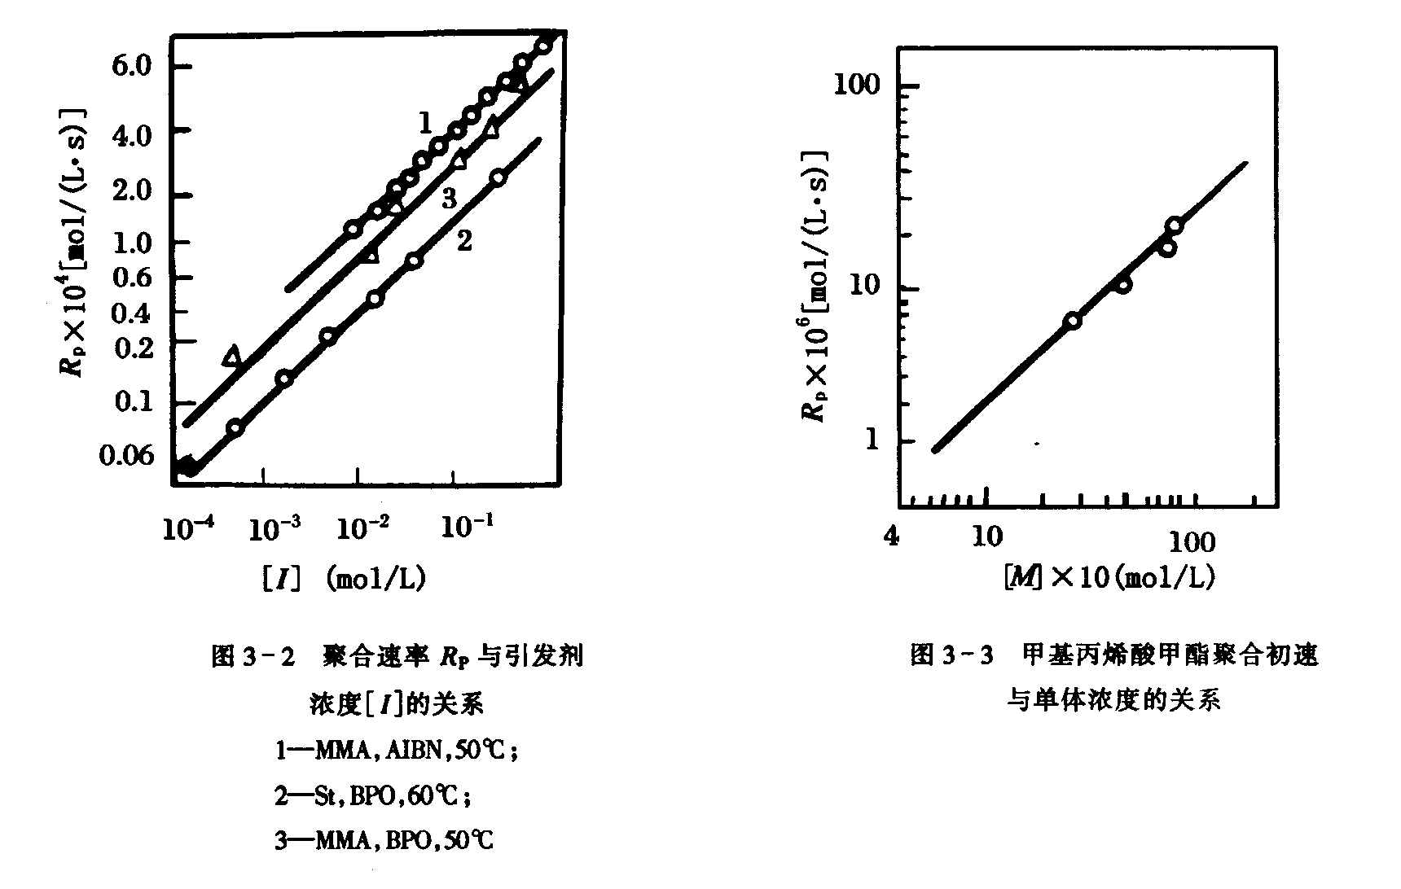

Slide 33

积分:
低转化率时: 速率常数恒定、[I]变化不大、f与[M]无关
实验点在ln([M]₀/[M])--t图的直线上，则表明聚合速率与单体浓度呈一级关系

Slide 34

动力学偏离: 1）引发剂反应级数
如果单基终止，则成一级反应，反应级数为1.
如果是单基终止和双基终止并存，其对引发剂浓度的反应级数介于0.5～1.0之间

Slide 35


动力学偏离: (2)单体反应级数
如果初级自由基与单体反应不很快，则引发反应不能只由引发剂分解速率所决定，还要加上第二步单体浓度的影响
引发速率为
此时，聚合速率将与单体浓度呈1.5次方关系

Slide 36

聚合速率通式
一般情况下，式中指数
N = 0.5--1.0， m = 1.0--1.5

Slide 37





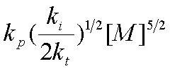

表3-8 自由基聚合速率方程式
引发方式
引发速率R_{i}
聚合速率R_{p}
引发剂引发
热引发

Slide 38
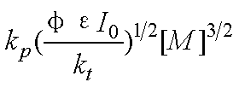

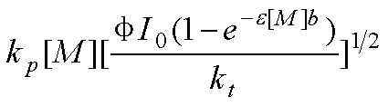

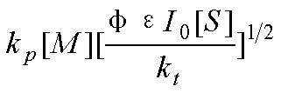



表3-8 自由基聚合速率方程式
引发方式
引发速率R_{i}
聚合速率R_{p}
直接光引发
光敏引发剂或光敏剂间接引发

Slide 39
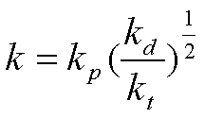

3.4.3 温度对聚合速率的影响
温度对聚合速率常数k的影响，遵循Arrhenius方程 k=Ae^{-E/RT}
引发剂引发时，由聚合速率方程式可写出k为

Slide 40
总活化能 E = E_{P} - E_{t}/2 + E_{d}/2
通常，
  E_{d} 约为 125kJ/mol，
  E_{P} 约为 29KJ/mol，
  E_{t} 约为 17kJ/mol，
  则总活化能 E 约为 83kJ/mol
E为正值，表明随温度升高，速率常数增大，总的聚合速率也提高
E 为83kJ/mol时，T从50到60，速度提高约2.5倍

Slide 41
总活化能 E = E_{P} - E_{t}/2 + E_{d}/2
活化能中，引发剂分解活化能 E_{d} 占主要地位，择 E_{d} 较低的引发剂，则可显著加速聚合，引发剂种类和用量是控制聚合速率的主要手段
热引发聚合活化能约为 80--96 KJ/mol，温度对聚合速率的影响很大
光和辐射引发体系的活化能很低，
  约 20 kJ/mol
  温度对聚合速率的影响较小，在较低的温度下（0℃）也能聚合

Slide 42



3.4.4 各基元反应速率常数及聚合主要参数
自由基聚合各基元反应速率常数的测定
各基元反应速率常数及主要动力学参数
（1）各基元反应速率常数的测定
链引发反应
链增长反应
链终止反应

Slide 43
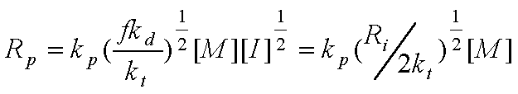
动力学稳态处理，消去[M·] ，得到聚合速率方程
动力学实验可以测定Rp, Ri, f, kd, [M], [I],
但是无法得出kp和kt的绝对值

Slide 44
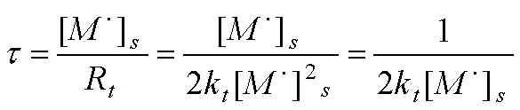
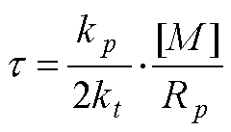
自由基寿命的定义是自由基从产生到终止所经历的时间
由于 R_{p} ＝ k_{p}[M][M·]_{s}

Slide 45
τ 测定
非稳态聚合阶段才能测定
自由基寿命 τ 很短，宜用光引发聚合进行研究
测定方法通常有两种
  一种是光照开始或光灭后的非稳态阶段测定，前者为前效应期，后者为后效应期
  另一种是利用间歇光照法(旋转光栅法)形成的“假稳态”阶段测定

Slide 46
表3-9 乙酸乙烯酯光聚合动力学参数（25℃）
参数 | 实验1 | 实验2
R_{i} (mol/L.s)x10⁹ | 1.11 | 7.29
R_{sp} (mol/L.s)x10⁴ | 0.45 | 1.19
(k_{p}²/k_{t}) x10² | 3.17 | 3.37
τ (s) | 4.00 | 1.50
(k_{p}/k_{t}) x10⁵ | 3.35 | 3.32
K_{p} (L/mol.s) x10⁻³ | 0.94 | 1.01
K_{t} (L/mol.s) x10⁻⁷ | 2.83 | 3.06
[M.] (mol/L) x10⁸ | 0.44 | 0.54

Slide 47
表3-10 常见单体的增长和终止速率常数
单体 | k_{p} | E_{p} | A_{p} | K_{t} | E_{t} | A_{t}
 | 60ºC | kj/mol | X10⁻⁷ | 60ºC | kj/mol | X10⁻⁹
氯乙烯 | 1.23*10⁴ | 15.5 | 0.33 | 2.3*10¹⁰ | 17.6 | 600
醋酸乙烯 | 3700 | 30.5 | 24 | 7.4*10⁷ | 21.8 | 210
丙烯晴 | 1960 | 16.3 | -- | 78.2*10⁷ | 15.5 | --
MMA | 367 | 26.4 | 0.51 | 0.93*10⁷ | 11.7 | 0.7
苯乙烯 | 176 | 32.6 | 2.2 | 3.6*10⁷ | 10.0 | 1.3
丁二烯 | 100 | 38.9 | 12
异戊二烯 | 50 | 41.0 | 12

Slide 48
